Slide 1
施工现场临时用电安全
技术标准

Slide 2
目 录
一、概要
二、术语
三、配电系统
（一）一般规定
（二） TN-S 系统
（三）剩余电流保护
（四） 防雷保护
（五）接地与接地电阻
四、配电装置
（一）配电装置的设置
（二）配电装置的电器选择
（三）配电装置的使用
五、配电室及自备柴油发电机组
（一）配电室
（二）自备柴油发电机组
六、配电线路
（一）架空线路
（二）电缆线路
（三）室内配线

Slide 3
七、电动建筑机械和手持式电动工具
（一）一般规定
（二）起重机械
（三）桩工/机械
（四）夯土机械
（五）焊接机械
（六）手持式电动工具
（七）其他电动建筑机械
八、外电线路及电气设备防护
（一）外电线路防护
（二）电气设备防护
九、照明
（一）一般规定
（二）照明供电
（三）照明装置
十、临时用电工程管理
（一）临时用电工程组织设计
（二）电工及用电人员
（三）临时用电工程的检查与拆除
（四）安全技术档案

Slide 4
一、概要

Slide 5
1、为贯彻国家安全生产的法律和法规， 保障施工现场临时用电安全， 防止触电和火灾等事故发生， 促进建设事业发展， 制定本课件。
2、本标准适用于新建、 改建和扩建的工业与民用建筑和市政基础设施施工现场临时用电工程中，电源中性点直接接地的220V/380V 三相四线制低压配电系统的设计、 安装、 使用、 维修和拆除。
3、施工现场临时用电工程， 除应执行本标准的规定外， 尚应符合国家现行有关标准的规定。

Slide 6
二、术语

Slide 7
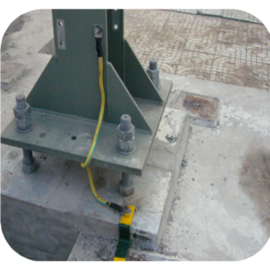
1、低压 ：交流、 工频额定电压1kV及以下的电压等级。
2、高压：交流、 工频额定电压1kV以上的电压等级。
3、外电线路 ：施工现场临时用电工程配电线路以外的电力线路。
4、 有静电的施工现场 ：因摩擦、 挤压、感应和接地不良等而产生对人体和环境有害静电的施工现场。
5、 强电磁波源 ：辐射波能够在施工现场机械设备上感应产生有害对地电压的电磁辐射体。
6、接地：在系统、 装置或设备的给定点与局部地之间做导电连接。
7、工作接地 ：为了电路或设备达到运行要求的接地， 如变压器低压中性点的接地。

Slide 8
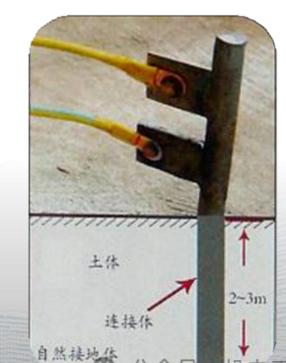
8、重复接地 ：保护接地中性导体上一处或多处通过接地装置与大地再次连接的接地。
9、接地极 ：埋入土壤或特定的导电介质中与大地有电接触的可导电部分。
10、剩余电流动作保护器 ：在正常运行条件下能接通、 承载和分断电流， 并且当剩余电流达到规定值时能使触头断开的机械开关电器或组合电器。
11、 自然接地极 ：可兼作接地极用的直接与大地接触的各种金属构件。

Slide 9
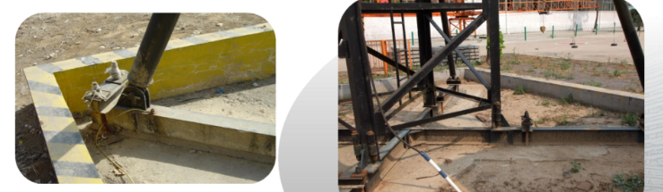
12、 接地导体(线) ：在系统、 电气装置或用电设备的给定点与接地极或接地网之间提供导电通路或部分导电通路的导体(线)。
13、接地装置 ：接地导体(线) 和接地极的总称。
14、 接地电阻 ：接地装置的对地电阻。 它是接地导体(接地线) 电阻、 接地体电阻、 接地体与土壤之间的接触电阻和土壤中的散流电阻之和， 其数值等于接地装置对地电压与通过接地装置流入地中电流的比值。
15、剩余电流 ：流过剩余电流保护电器主回路的电流瞬时值的矢量和。
16、冲击接地电阻 ：按通过接地装置流入地中冲击电流(模拟雷电流)求得的接地电阻。

Slide 10
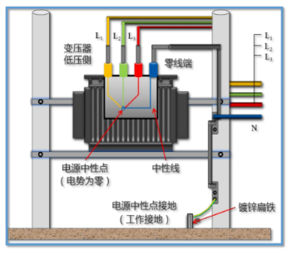
17、 电气连接 ：导体与导体之间直接提供电气通路的连接(接触电阻近似于零)。
18、 带电部分 ：正常使用时要被通电的导体或可导电部分， 包括中性导体(N), 不包括保护接地导体 (PE), 按惯例也不包括保护接地中性导体 (PEN)。
19、外露可导电部分 ：电气设备上能触及的可导电部分， 它在正常情况下不带电，
但在基本绝缘损坏时会带电。

Slide 11
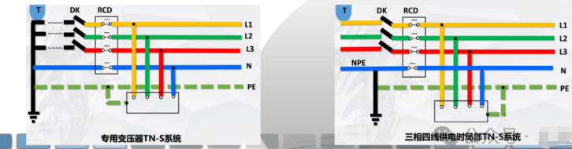
20、 TN系统 ：电力系统有一点直接接地， 电气装置的外露可导电部分通过保护接地导体与该接地点相连接。 根据中性导体 (N) 和保护接地导体 (PE) 的配置方式， TN 系统可分如下三类：
（1）TN-C系统；
（2）TN-C-S 系统；
（3）TN-S系统。
21、直接接触 ：人或动物与带电部分的电接触。
22、 间接接触 ：人或动物与故障状况下带电的外露可导电部分的电接触。

Slide 12
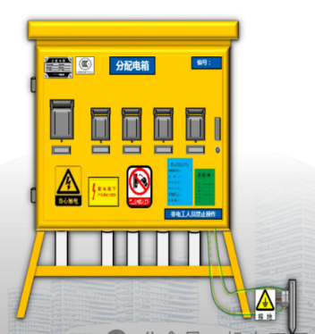
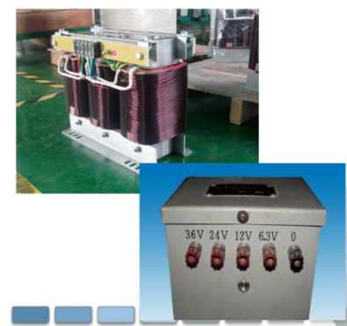
23、 配电箱 ：一种专门用作分配电力的配电装置， 包括总配电箱和分配电箱。 如无特指， 总配电箱、 分配电箱合称配电箱。
24、开关箱 ：末级配电装置的通称， 亦可兼作用电设备的控制装置。
25、隔离变压器 ：指输入绕组与输出绕组在电气上彼此隔离的变压器， 用以避免偶然同时触及带电体(或因绝缘损坏而可能带电的金属部件)和大地所带来的危险。
26、安全隔离变压器 ：为安全特低电压电路提供电源的隔离变压器。
27、等电位连接 ：各个外露可导电和外部可导电部分的电位， 实质上是相等的电气连接。

Slide 13
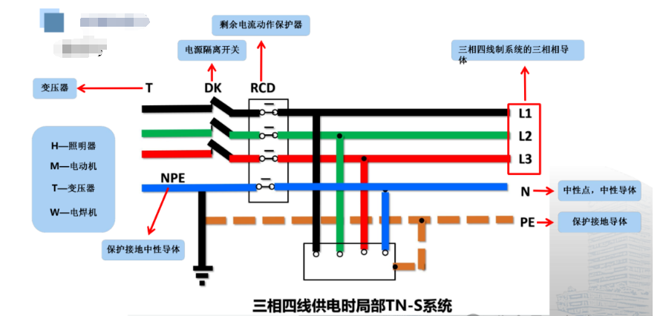

Slide 14
三、配 电 系 统

Slide 15
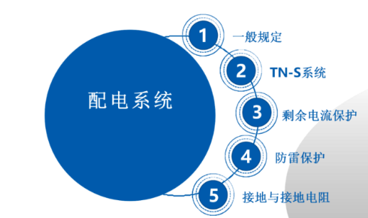
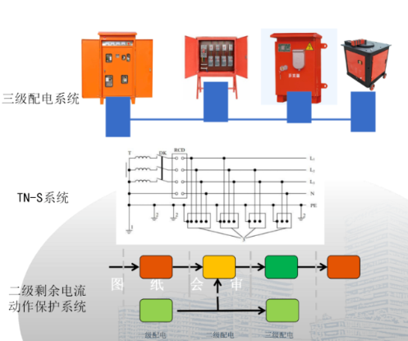
（一）一 般 规 定
1、施工现场临时用电工程专用的电源中性点直接接地的220V/380V 二相四线制低压电力系统， 应符合下列规定：
（1）应采用三级配电系统；
（2）应采用TN-S 系统；
（3）应采用二级剩余电流动作保护系统。

Slide 16
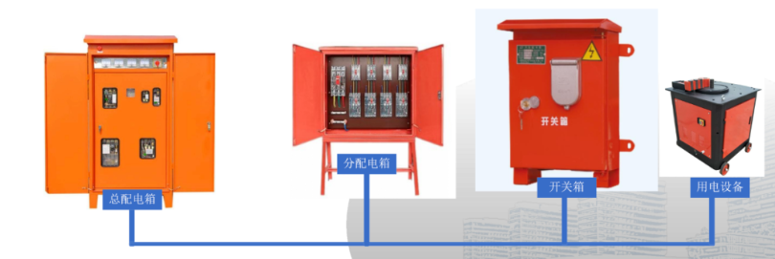
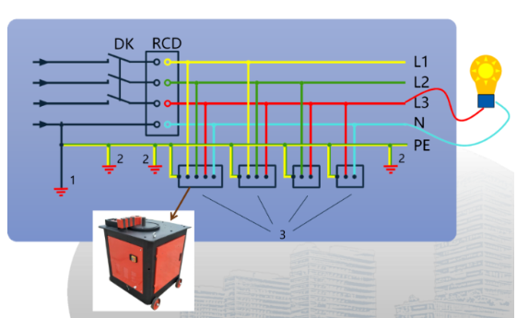
2、配电系统应设置总配电箱、 分配电箱、 开关箱三级配电装置， 实行三级配电。
3、配电系统宜使三相负荷平衡。 220V或380V用电设备宜接入220V/380V 三相四线制系统； 单相照明线路宜采用220V/380V三相四线制单相供电。

Slide 17
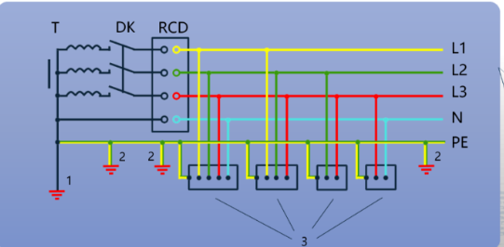
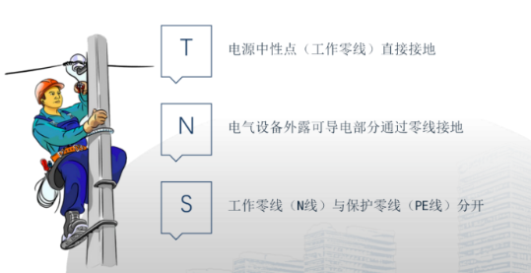
（二）TN-S 系统
1、 在施工现场专用变压器供电的TN-S 系统中， 电气设备的金属外壳应与保护接地导体 (PE) 连接。 保护接地导体(PE) 应由工作接地、 配电室(总配电箱) 电源侧中性导体（N) 处引出(图) 。
1—工作接地； 2—PE接地； 3—电气设备金属外壳(正常不带电的外露可导电部分);L₁ 、 L₂ 、 L₃ —相导体； N—中性导体； PE—保护接地导体； DK—总电源隔离开关； RCD一总剩余电流动作保护器(兼有短路、 过负荷、 剩余电流保护功能的剩余电流动作断路器)；T—变压器

Slide 18
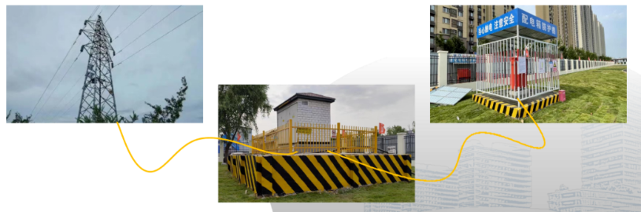
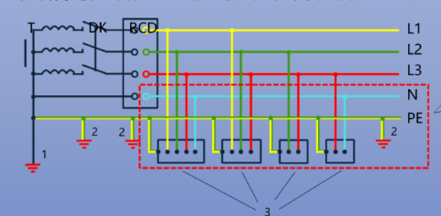
2、 当施工现场与外电线路共用同一供电系统时， 电气设备的接地应与原系统保持一致。
3、在 TN 系统中，通过总剩余电流动作保护器的中性导体(N) 与保护接地导体(PE) 之间不得再做电气连接。
4、在 TN 系统中，保护接地导体(PE) 应与中性导体 (N)分开敷设。 PE 接地必须与保护接地导体 (PE) 相连接， 严禁与中性导体 (N) 相连接。

Slide 19
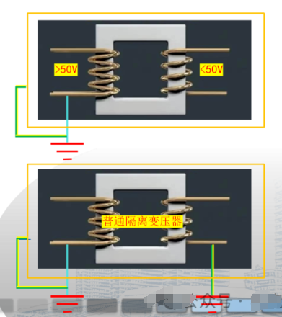
5、当使用一次侧由50V以上电压的接零保护系统供电， 二次侧为50V及以下电压的安全隔离变压器时， 二次侧不得接地，并应将二次侧线路用绝缘管保护或采用橡皮护套软线 。当采用普通隔离变压器时，其二次侧一端应接地；且变压器正常不带电的外露可导电部分应与一次侧回路保护接地导体 (PE) 做电气连接。 隔离变压器尚应采取防止直接接触带电体的保护措施
Notes:
5\中电流互感器二次回路严禁开路是为了防止运行时二次回路
开路高压引起的触电危险。

Slide 20
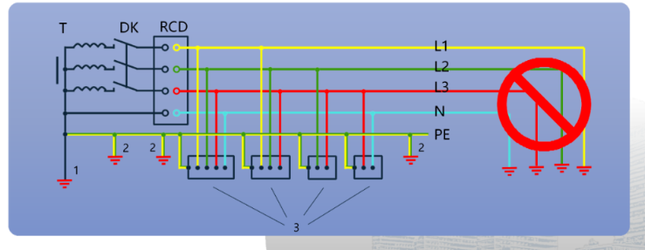
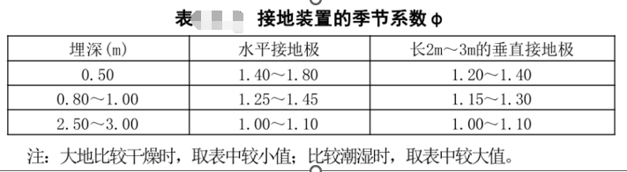
6、施工现场的临时用电配电系统严禁利用大地作相导体或中性导体。
7、接地装置的设置应考虑土壤干燥或冻结等季节变化的影响， 接地装置的季节系数φ应符合表的规定， 接地电阻一年四季均应符合相关规定， 但防雷装置的冲击接地电阻只 考虑雷雨 季节土壤干燥状态的影响 。

Slide 21
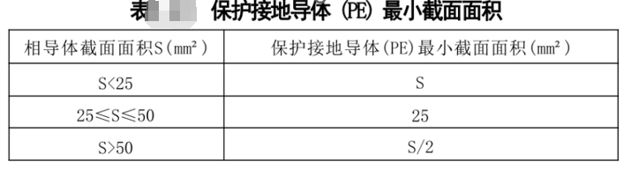

8、保护接地导体 (PE) 材质与相导体、 中性导体 (N) 相同时， 其最小截面面积应符合下表的规定。

Slide 22
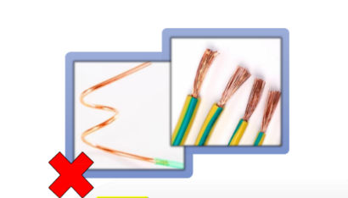
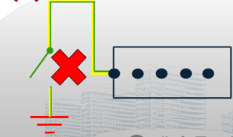
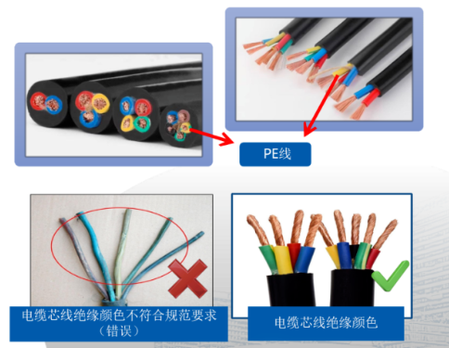
9、保护接地导体 (PE) 必须采用绝缘导线。 配电装置和电动机械相连接的保护接地导体 (PE) 应采用截面面积不小于2.5mm²的绝缘多股软铜线。 手持式电动工具的保护接地导体(PE) 应采用截面面积不小于1. 5mm²的绝缘多股软铜线。
10、 保护接地导体 (PE) 上严禁装设开关或熔断器， 严禁通过工作电流， 且严禁断线。
11、导体绝缘层颜色标识必须符合下列规定：
（1）相导体L₁ (A)、 L₂(B)、 L₃(C) 相序的绝缘层颜色应依次为黄、 绿、 红色；
（2）中性导体 (N) 的绝缘层颜色应为淡蓝色；
（3）保护接地导体(PE) 的绝缘层颜色应为绿/黄组合色；
（4） 上述绝缘层颜色标识严禁混用和互相代用。

Slide 23
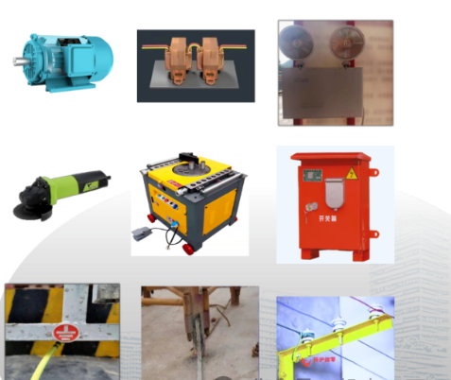
12、在 TN 系统中， 下列电气设备不带电的外露可导电部分应与保护接地导体 (PE) 做电气连接：
（1）电机、变压器、电器、照明器具、手持式电动工具的金属外壳；
（2）电气设备传动装置的金属部件；
（3）配电柜与控制柜的金属框架；
（4）配电装置的金属箱体、 框架及靠近带电部分的金属围栏和金属门；
（5）电力电缆的金属保护管、 敷线的钢索、 起重机的底座和轨道、 滑升模板金属操作平台等；
（6）安装在电力线路杆(塔) 上的开关、 电容器等电气装置的金属外壳及支架。

Slide 24
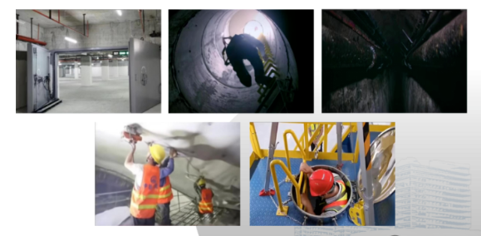
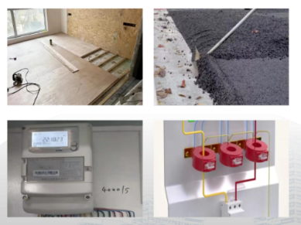
13、 城防、 人防、 隧道等潮湿或条件特别恶劣施工现场的电气设备必须采用TN 系统。
14、 在 TN 系统中， 下列电气设备不带电的外露可导电部分可不与保护接地导体 (PE) 做电气连接：
（1）在木质、 沥青等不良导电地坪的干燥房间内， 交流电压380V及以下的电气装置金属外壳(当维修人员可能同时触及电气设备金属外壳和接地金属物件时除外);
（2） 安装在配电柜、 控制柜金属框架和配电箱的金属体上，且与其可靠电气连接的电气测量仪表、 电流互感器、 电器的金属外壳。
Notes:
13、考虑到一些小型施工现场因用电量不大不设专用变压器， 而
直接利用现成的外电供配电系统， 强调施工现场系统接地型式应当与
现成的供配电系统保持一致， 同一系统中不得一部分设备做 TN系统，
另一部分设备做 TT 系统， 防止 TN 与 TT 系统混用的潜在危害。

Slide 25
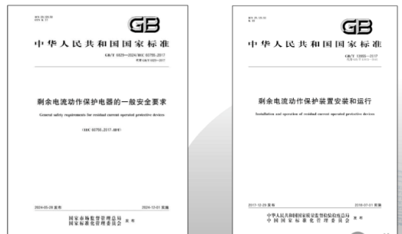
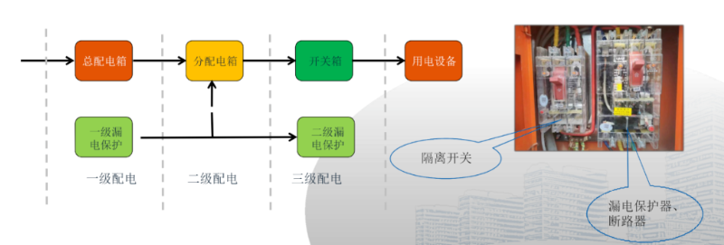
（三）剩余电流保护
1、剩余电流动作保护器的选择应符合现行国家标准《剩余电流动作保护器 (RCD) 的一般要求》 GB/T 6829、 《剩余电流动作保护装置安装和运行》 GB/T 13955的规定。
2、剩余电流动作保护器应装设在总配电箱、 开关箱靠近负荷的一侧， 且不得用于启动电气设备的操作。
Notes:
1、施工现场除采用两级剩余电流保护外， 也可采用由总保护、 中间
保护、 末端保护所组成的三级剩余电流保护系统， 并保证其上下动作
特性的协调配合， 其中， 安全界限值 30mA•s 的确定主要来源于现行
国家标准《电流对人和家畜的效应第一部分： 通用部分》 GB／ T
13870.1 中的相关规定。

Slide 26
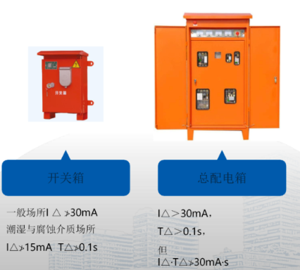
3、总配电箱中剩余电流动作保护器的额定剩余动作电流应大于30mA, 额定剩余电流动作时间应大于0. 1s, 但其额定剩余动作电流与额定剩余电流动作时间的乘积不应大于30mA · s。
4、开关箱中剩余电流动作保护器的额定剩余动作电流不应大于30mA, 额定剩余电流动作时间不应大于0. 1s。 潮湿或有腐蚀介质场所的剩余电流动作保护器应采用防溅型产品， 其额定剩余动作电流不应大于15mA, 额定剩余电流动作时间不应大于0. 1s。

Slide 27
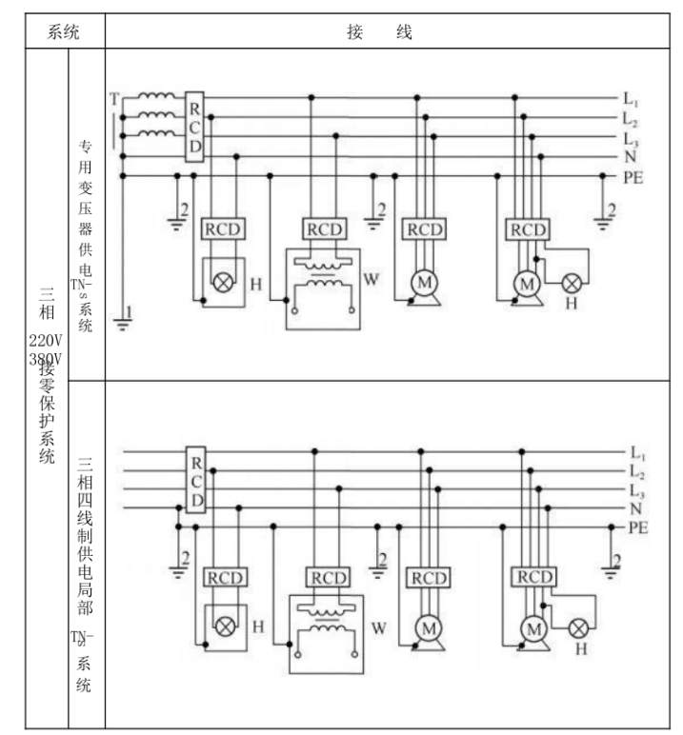
5、总配电箱和开关箱中剩余电流动作保护器的极数和线数必须与其负荷侧负荷的相数和线数相一致。
6、总配电箱、 开关箱中的剩余电流动作保护器宜选用电源电压故障时可自动动作的剩余电流动作保护器。
7、剩余电流动作保护器应按产品说明书安装、 使用。 对搁置已久重新使用或连续使用的剩余电流动作保护器， 应逐月检测其特性， 发现问题应及时修理或更换。 剩余电流动作保护器应采用正确的接线方法(图) 。
图 剩余电流动作保护器接线方法示意
L₁ 、 La、 La—相导体； N—中性导体； PE—保护接地导体； 1—总配电箱电源侧PEN重复接地； 2—系统中间和末端处 PE 接地； T— 变压器； RCD—剩余电流动作保护器； H— 照明器； W—电焊机； M—电动机

Slide 28
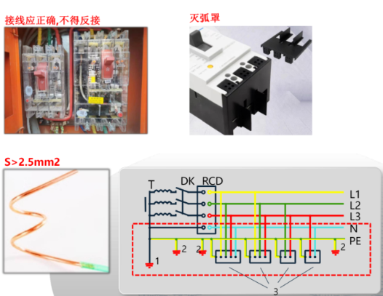
8、 剩余电流动作保护器安装应符合下列规定：
（1）剩余电流动作保护器电源侧、 负荷侧端子处接线应正确，不得反接；
(2) 剩余电流动作保护器灭弧罩应安装牢固， 并应在电弧喷出方向留有飞弧距离；
(3) 剩余电流动作保护器控制回路的铜导线截面面积不得小于2. 5mm²;
(4)剩余电流动作保护器端子处中性导体 (N) 严禁与保护接地导体(PE) 连接，不得重复接地或就近与设备金属外露导体连接。

Slide 29
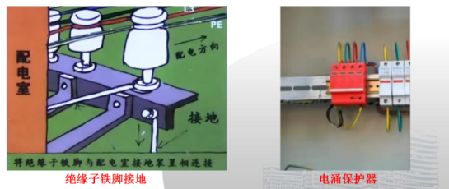
（四）防 雷 保 护
1、土壤电阻率低于2000 · m区域的电杆可不另设防雷接地装置， 但在配电室的架空进线或出线处应将绝缘子铁脚与配电室的接地装置相连接， 并应装设电涌保护器。
Notes:
1、， 为防止雷电波沿架空线侵入配电装置需作接地和低压线路引
入临时办公、 生活区需设置电涌保护器的规定。

Slide 30
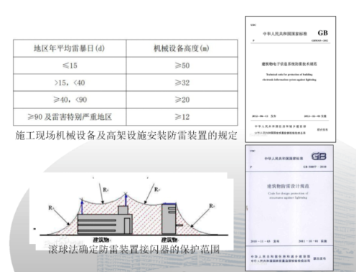
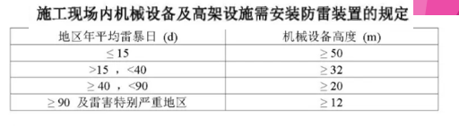
2、施工现场内的塔式起重机、 施工升降机、 物料提升机等起重机械， 以及钢脚手架和正在施工的在建工程等的金属结构，当在相邻建筑物、 构筑物等设施的防雷装置接闪器的保护范围以外时， 应按右表的规定安装防雷装置。 地区年均雷暴日应按现行国家标准《建筑物电子信息系统防雷技术规范》 GB 50343的规定执行。 当最高机械设备上接闪器的保护范围能覆盖其他设备， 且又最后退离现场， 则其他设备可不设防雷装置。 确定防雷装置接闪器的保护范围可采用现行国家标准《建筑物防雷设计规范》 GB 50057中的滚球法。
Notes:
3.4.2～3.4.5 这 4 条按照现行国家标准《建筑物防雷设计规范》 GB
50057 和《塔式起重机安全规程》 GB 5144， 结合全国各地年平均雷
暴日数分布规律和施工现场机械设备高度， 综合规定施工现场防直击
雷装置的设置和要求。 相邻建筑物、 构筑物等设施的防雷装置接闪器
的保护范围是指按滚球法确定的保护范围。 机械设备的动力、 控制、
照明、 信号及通信线路采用钢管敷设， 并与设备金属结构体做电气连
接是基于通过屏蔽和等电位连接防止雷电侧击的危害。

Slide 31
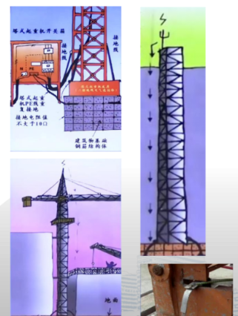
3、 机械设备或设施的防雷引下线可利用该设备或设施的金属结构体， 并应保证电气连接可靠。
4、机械设备上的接闪器长度应为1m～2m。 塔式起重机、施工升降机、 施工升降平台等设备可不另设接闪器。
5、安装接闪器的机械设备， 其动力、控制、照明、信号及通信线缆宜采用钢管敷设。 钢管与机械设备的金属结构体应做电气连接。
6、施工现场防雷装置的冲击接地电阻不得大于30欧姆。
7、机械做防雷接地时， 机械上电气设备所连接的保护接地导体 (PE) 必须同时做重复接地， 同一台机械的电气设备的重复接地和防雷接地可共用同一接地体， 但接地电阻应符合重复接地电阻的要求。
Notes:
6\本条结合现行国家标准《建筑物防雷设计规范》 GB 50057 和
《民用建筑电气设计标准》 GB51348 第 11.4 条的要求， 对施工现场
防雷冲击接地电阻值提出的要求。
7\3.4.7 本条符合现行国家标准《建筑物防雷设计规范》 GB 50057 规
定的原则， 其中综合接地电阻值满足现行国家标准《塔式起重机安全
规程》 GB 5144 关于起重机接地电阻不大于 4Ω的要求。

Slide 32
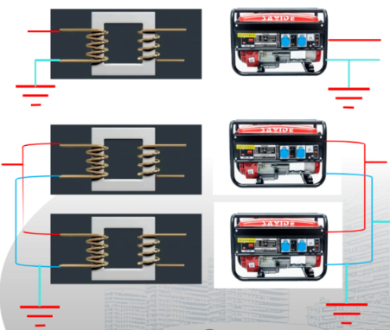
（五）接地与接地电阻
1、单台容量超过100kVA或使用同一接地装置并联运行且总容量超过100kVA 的电力变压器或发电机的工作接地电阻不得大于4Ω。 单台容量不超过100kVA或使用同一接地装置并联运行且总容量不超过100kVA 的电力变压器或发电机的工作接地电阻不得大于10Ω。 在土壤电阻率大于1000Ω·m 的地区， 当达到上述接地电阻有困难时， 工作接地电阻可提高到30Ω。
Notes:
1\本条符合现行国家标准《民用建筑电气设计标准》 GB 51348

Slide 33
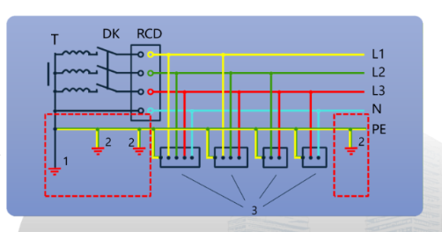
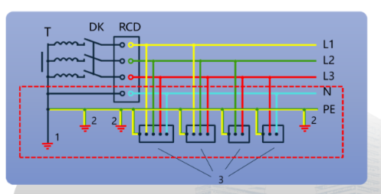
2、TN 系统中的保护接地导体 (PE) 除必须在配电室或总配电箱处做重复接地外， 还必须在配电系统的中间处和末端处做重复接地。 在TN 系统中， 保护接地导体 (PE) 每一处重复接地装置的接地电阻不应大于10Ω。 在工作接地电阻允许达到10Ω的电力系统中， 所有重复接地的等效电阻不应大于10Ω。
3、在 TN 系统中， 严禁将中性导体 (N) 单独再做重复接地。
Notes:
2\本条是根据现行国家标准《系统接地的型式及安全技术要求》
GB 14050 规定的原则， 对 TN-S 系统保护接地导体（PE） 的接地要
求作出的规定。 PE 接地电阻值的规定是考虑到一旦保护接地导体
（PE） 在某处断线， 而其后的电气设备相导体与保护接地导体(或设
备外露可导电部分) 又发生短路或漏电时， 降低保护接地导体（PE）
对地电压并保证系统所设的保护电器可在规定时间内切断电源， 符合
下列二式关系：
TN-S 系统中不得将中性导体（N） 接地是保证 TN-S 系统不被改变的又一补充规定。

Slide 34
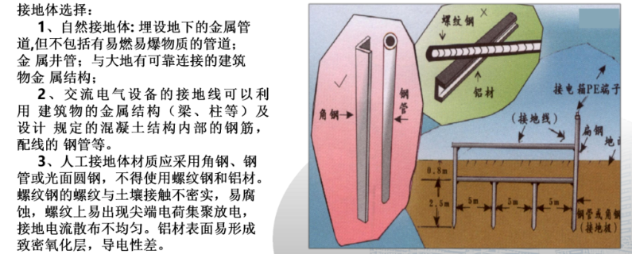

4、每一组接地装置的接地线应采用2根及以上导体， 在不同点与接地极做电气连接。 不得采用铝导体做接地体或地下接地线。 垂直接地极宜采用角钢、 钢管或光面圆钢， 不得采用螺纹钢。 接地可利用自然接地极， 并应保证其电气连接和热稳定性。
5、移动式发电机供电的用电设备， 其金属外壳或底座应与发电机电源的接地装置有可靠的电气连接。
Notes:
4\。 接地装置应充分
利用自然接地极（线）。 当采用人工接地极时， 垂直敷设的长度宜为
2.5m， 间距不宜小于其长度的 2 倍， 当受地方限制时可适当减小， 埋
设深度（顶端） 不低于 0.8m。 水平敷设的接地极相互间距宜为 5m，
埋设深度（顶端） 不低于 0.5m。 其中， 用作人工接地极材料的最小
规格尺寸为： 角钢板厚不小于 4mm， 钢管壁厚不小于 3.5mm， 圆钢
直径不小于 10mm； 不得采用螺纹钢的规定主要是因其难于与土壤紧
密接触、 接地电阻不稳定之故。

Slide 35
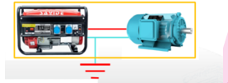
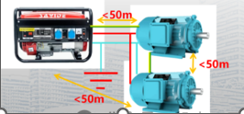
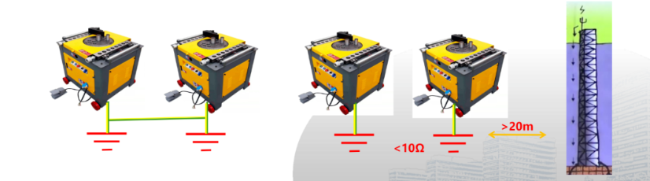
6、移动式发电机系统接地应符合电力变压器系统接地的要
求。 下列情况可不另与保护接地导体 (PE) 做电气连接：
（1）移动式发电机和用电设备固定在同一金属支架上， 且不供给其他设备用电时；
（2）不超过2台的用电设备由专用的移动式发电机供电， 供、
用电设备间距不超过50m, 且供、用电设备的金属外壳之间有可靠的电气连接时。
7、在有静电的施工现场， 应对积聚在机械设备上的静电采
取接地泄放措施。 防静电接地宜选择共用接地方式； 当选择单独接地方式时， 接地电阻不宜大于10Ω, 并应与防雷接地装置保持20m 以上间距。

Slide 36
四、配电装置

Slide 37
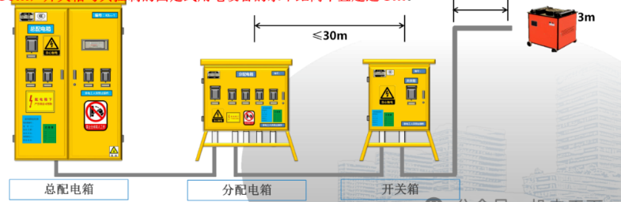
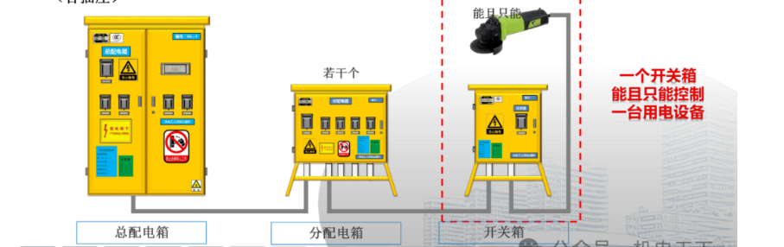
（一）配电装置的设置
1、 总配电箱以下可设若干分配电箱； 分配电箱以下可设若干开关箱。 总配电箱应设在靠近电源的区域， 分配电箱应设在用电设备或负荷相对集中的区域， 分配电箱与开关箱的距离不应超过 30m， 开关箱与其控制的固定式用电设备的水平距离不宜超过 3m。
2、 施工现场每台用电设备应有各自专用的开关箱， 严禁同一个开关箱直接控制 2 台及 2 台以上用电设备。
Notes:
1\4.1.1～4.1.3 为综合适应施工现场用电设备分区布置和用电特点， 提
高用电安全、 可靠性， 这三条依据现行国家标准《供配电系统设计规
范》 GB 50052 明确规定了施工现场用电工程三级配电原则， 开关箱
“一机、 一箱、 一闸、 一漏” 制原则和动力、 照明配电分设原则。 规
定三相负荷平衡的要求主要是为了降低三相低压配电系统的不对称
度和电压偏差， 保证用电的电能质量。

Slide 38
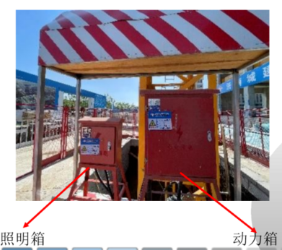
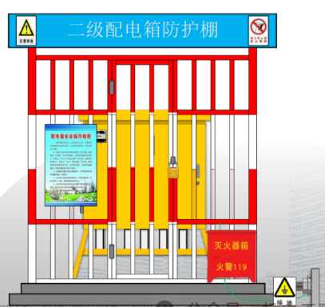
3、动力配电箱与照明配电箱宜分别设置。 当合并设置为同一配电箱时， 动力和照明应分路配电， 动力开关箱和照明开关箱应分设。
4、配电箱、 开关箱应装设在干燥、 通风及常温场所， 未做好相关防护处理时不得装设在有严重损伤作用的瓦斯、 烟气、 潮气等有害介质中， 亦不得装设在易受外来固体物撞击、 强烈振动、 液体浸溅及热源烘烤场所。
5、配电箱、 开关箱周围应有足够 2 人同时工作的空间和通道， 不得堆放任何妨碍操作、 维修的物品， 不得有灌木、 杂草。

Slide 39
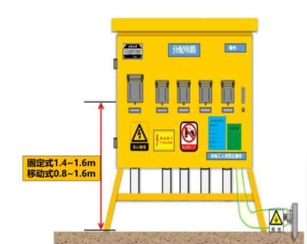
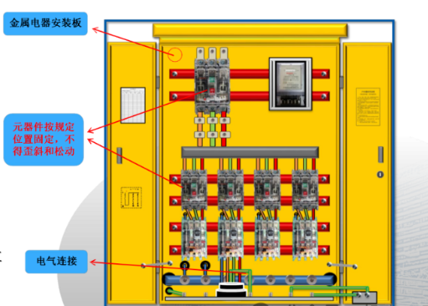
6、 配电箱、 开关箱应装设端正、 牢固。 固定式配电箱、 开关箱的中心点与地面的垂直距离应为 1.4m-1.6m。 移动式配电箱、 开关箱应装设在坚固、 稳定的支架上。 其中心点与地面的垂直距离宜为 0.8m-l.6m。
7、配电箱、 开关箱内的电器（含插座） 应先安装在金属或非木质阻燃绝缘电器安装板上， 然后方可整体紧固在配电箱、 开关箱箱体内。金属电器安装板与保护接地导体（PE） 应做电气连接。
8、 配电箱、 开关箱内的电器（含插座） 应按其规定位置紧固在电器安装板上， 不得歪斜和松动。
Notes:
6\。 考虑到便
于操作维修， 防止地面杂物、 溅水危害， 适应施工现场作业环境， 对
配电箱、 开关箱的装设高度作出规定
7\4.1.7 本条规定配电箱、 开关箱的统一箱体材料标准， 包含禁止使用
木板配电箱和木板开关箱。

Slide 40
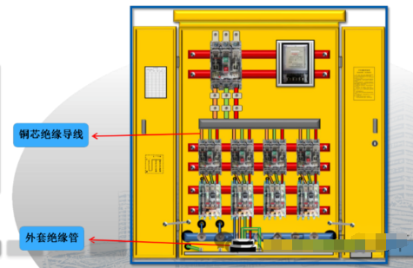
9、 配电箱的电器安装板上应分设 N 线端子板和 PE 端子板。N线端子板应与金属电器安装板绝缘； 金属电器安装板应与 PE 端子板做电气连接。 进出配电箱的N线回路线缆应通过 N 线端子板进出； 保护接地导体（PE） 应通过 PE 端子板进出。
10、配电箱、开关箱内的连接线应采用铜芯绝缘导线。导线在配电箱、 开关箱内不得有接头。
11、配电箱、开关箱的金属箱体、金属电器安装板以及电器正常不带电的金属底座、外壳等应通过 PE 端子板与保护接地导体（PE）做电气连接， 金属箱门与金属箱体应通过采用黄/绿相间软绝缘导线做电气连接。

Slide 41
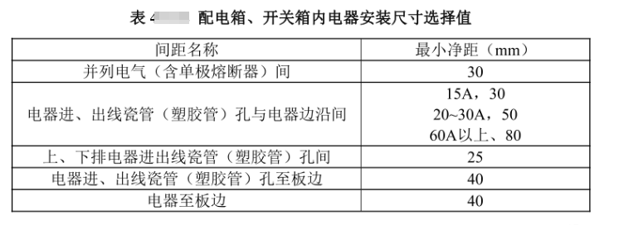

12、 配电箱、开关箱的箱体尺寸应与箱内电器的数量和尺寸相适应， 箱内电器安装板板面电器安装尺寸可按照下表确定。

Slide 42


13、 配电箱、 开关箱中导线的进线口和出线口应设在箱体的下底面。
14、 配电箱、 开关箱的进、 出线口应配置固定线卡， 进出线应加绝缘护套并成束卡固在箱体上， 不得与箱体直接接触。 移动式配电箱、开关箱的进、 出线应采用橡皮护套绝缘电缆， 不得有接头。
15、 配电箱、 开关箱外形结构应具有防雨、 防尘措施。

Slide 43

（二）配电装置的电器选择
1、总配电箱内的电器装置应具备电源隔离， 正常接通与分断电路，以及短路、 过负荷、 剩余电流保护功能。 电器装置设置应符合下列规定：
（1） 当总路设置总剩余电流动作保护器时，还应装设总隔离开关、分路隔离开关，以及总断路器、分路断路器或总熔断器、分路熔断器；
（2） 当各分路设置分路剩余电流动作保护器时，还应装设总隔离开关分路隔离开关，以及总断路器、分路断路器或总熔断器、分路熔断器；
Notes:
1\本条按照现行国家标准《低压配电设计规范》 GB 50054 的一
般规定， 结合施工现场临时用电工程对电源隔离以及短路、 过负荷、
剩余电流保护功能的要求， 对总配电箱的电器配置作出综合性规范化
规定。 其中， 用作隔离开关的隔离电器可采用刀形开关、 隔离插头，
也可采用分断时具有明显可见分断点的断路器如 DZ20 系列透明的
塑料外壳式断路器， 这种断路器具有透明的塑料外壳， 可以看见分断
点， 这种断路器可以兼作隔离开关， 不需要另设隔离开关。 不可采用
分断时无明显可见分断点的电器开关如断路器兼作隔离开关。

Slide 44


（3）隔离开关应设置于电源进线端， 应采用分断时具有可见分断点， 并能同时断开电源所有极的隔离电器； 当采用分断时具有可见分断点的断路器时， 可不另设隔离开关；
（4）熔断器应选用具有可靠灭弧分断功能的产品
（5）总开关电器的额定值、 动作整定值应与分路开关电器的额定值、 动作整定值相匹配。
2、总配电箱应装设电压表、 总电流表、 电度表及其他需要的仪表。专用电能计量仪表的装设应符合当地供用电管理部门的规定。 装设电流互感器时， 其二次侧回路必须与保护接地导体（PE） 有一个连接点， 且不得断开电路。
Notes:
2\， 其中电流互感器二次回路严禁开路是为了防止运行时二次回路
开路高压引起的触电危险。

Slide 45

3、分配电箱应装设总隔离开关、分路隔离开关，以及总断路器、 分路断路器或总熔断器、分路熔断器。其设置和选择应符合第1条的规定。
Notes:
2\， 其中电流互感器二次回路严禁开路是为了防止运行时二次回路
开路高压引起的触电危险。

Slide 46


4、开关箱必须装设隔离开关、 断路器或熔断器， 以及剩余电流动作保护器。 隔离开关应采用分断时具有可见分断点， 并能同时断开电源所有极的隔离电器， 并应设置于电源进线端。
5、开关箱中的隔离开关只可直接控制照明电路和容量不大于3.0kW 的动力电路， 但不得频繁操作。 容量大于 3.0kW 的动力电路应采用断路器控制， 操作频繁时还应附设接触器或其他启动控制装置。
。
Notes:
4\4.2.4 本条符合现行国家标准《低压配电设计规范》 GB 50054 规定，
适应配电系统分支电源隔离、 控制和短路、 过负荷保护， 以及操作、
维修安全、 方便的需要， 包含在分配电箱中不要求设置剩余电流保护
66
电器

Slide 47

6、开关箱中各种开关电器的额定值和动作整定值应与其控制用电设备的额定值和特性相适应。
7、配电箱、 开关箱电源进线端不得采用插头和插座做活动连接。
8、配电箱、 开关箱内的电器应可靠、 完好， 不得使用破损、 不合格的电器。

Slide 48


（三）配电装置的使用
1、配电箱、 开关箱应有名称、 用途、 分路标记及系统接线图。
2、 配电箱、 开关箱箱门应上锁， 并应由专人负责管理。
3、 配电箱、 开关箱应定期检查、 维修。 检查、 维修人员应是专业电工； 检查、 维修时应按规定穿戴绝缘鞋、手套， 应使用电工绝缘工具， 并应做检查、 维修工作记录。
4、 对配电箱、 开关箱进行定期维修、 检查时， 应将其前一级相应的电源隔离开关分闸断电， 并悬挂“禁止合闸、 有人工作”停电标识牌，不得带电作业。
5、 配电箱、 开关箱的操作顺序应符合下列规定：
（1）送电操作顺序应为： 总配电箱→分配电箱→开关箱；
（2） 停电操作顺序应为： 开关箱→分配电箱→总配电箱。

Slide 49


6、施工现场停止作业 1 小时以上时， 应将动力开关箱断电上锁。
7、开关箱的操作人员应符合本课件相关条款的规定。
8、配电箱、 开关箱内不得放置任何杂物， 并应保持箱体内外整洁。
9、配电箱、 开关箱内不得随意拉接其他用电设备。
10、 配电箱、 开关箱内的电器配置和接线不得随意改动。 熔断器熔体更换时， 不得采用不符合原规格的熔体代替。 剩余电流动作保护器每天使用前应启动剩余电流试验按钮试跳一次， 试跳不正常时不得继续使用。
11 配电箱、 开关箱进线和出线不得承受外力， 不得与金属尖锐断口、 强腐蚀介质和易燃易爆物接触。

Slide 50
五、配电室及自备柴油
发电机组

Slide 51

（一）配电室
1、配电室应靠近电源，宜靠近负荷中心，并应设在灰尘少、 潮气少、 振动小、 无腐蚀介质、 无易燃易爆物及道路畅通的地方。
2、 成列的配电柜和控制柜两端应与保护接地导体（PE） 做电气连接。 配电室内配电柜的操作通道应铺设橡胶绝缘垫。
3、配电室和控制室应设置通风设施或空调设施， 并应采取防止雨雪侵入和动物进入的措施。

Slide 52

4、 配电室布置应符合下列规定：
（1）配电柜正面的操作通道宽度， 单列布置或双列背对背布置不应小于 1.5m， 双列面对面布置不应小于 2m；
（2）配电柜后面的维护通道宽度， 单列布置或双列面对面布置不应小于 0.8m， 双列背对背布置不应小于 1.5m， 个别地点有建筑物结构凸出的地方， 则此点通道宽度可减少 0.2m；
（3）配电柜侧面的维护通道宽度不应小于 1m；
（4）配电室的顶棚与地面的距离不应小于 3m；
（5）配电室内设置值班或检修室时， 该室边缘距配电柜的水平距离应大于 1m， 并采取屏障隔离；
（6）配电室内的裸母线与地面垂直距离不大于 2.5m 时， 应采用遮栏隔离， 遮栏或外护物底部距地面的高度不应低于 2.2m；
（7）配电室围栏上端与其正上方带电部分的净距不应小0.075m；
（8）配电装置的上端距顶棚不应小于 0.5m；

Slide 53


（9）配电室内的裸母线应涂刷有色油漆， 以标识相序； 以柜正面方向为基准， 其涂色应符合下表规定；
（10）配电室的建筑物和构筑物的耐火等级不应低于 3 级， 室内应配置砂箱和可用于扑灭电气火灾的灭火器；
（11） 配电室的门应向外开， 并配锁；
（12）配电室照明应分别设置正常照明和应急照明。

Slide 54

5、 配电柜应装设电度表、电流表、电压表。电流表与计费电度表不得共用一组电流互感器。
6、配电柜应装设电源隔离开关及短路、过负荷、剩余电流保护电器。 电源隔离开关分断时应有明显可见分断点。剩余电流动作保护器可装设于总配电柜或各分配电柜。配电柜的电器配置与接线应符合总配电箱电气配置与接线的规定。
7、配电柜应编号， 并应有用途标记。
8、配电柜或配电线路停电维修时， 应挂接地线， 并应悬挂“禁止合闸、 有人工作”停电标识牌。 停送电应由专人负责。
9、配电室应保持整洁， 不得堆放任何妨碍操作、 维修的杂物。

Slide 55

（二）自备柴油发电机组
1、 发电机组及其控制、配电、修理室等可分开设置；在保证电气安全距离和满足防火要求情况下可合并设置。
2、 发电机组的排烟管道应伸出室外。 发电机组及其控制、 配电室内应配置可用于扑灭电气火灾的灭火器， 不得存放贮油桶。
3、发电机组电源与市电线路电源严禁并列运行。
4、发电机组三相四线制供电系统的接地应纳入施工现场的接地系统， 接地电阻值应符合本课件相关条款的要求。

Slide 56
5、发电机的控制屏宜装设下列仪表：
（1）交流电压表；
（2）交流电流表；
（3）有功功率表；
（4）电度表；
（5）功率因数表；
（6）频率表；
（7）直流电流表。
6、发电机供电系统应设置电源隔离开关及短路、 过负荷、剩余电流动作保护电器
7、当多台发电机组并列运行时， 应装设同期装置， 并在机组同步运行后再向负载供电。

Slide 57
六、配电线路

Slide 58

（一） 架空线路
1、 架空线（架空线路主要指架空明线，架设在地面之上，是用绝缘子将输电导线固定在直立于地面的杆塔上以传输电能的输电线路）应采用绝缘导线。
2、 架空线应架设在专用电杆上， 不得架设在树木、 脚手架及其他设施上。
3、 架空线导体截面的选择应符合下列规定：
（1） 导线中的计算负荷电流不得大于其长期连续负荷允许载流量；
（2）线路末端电压偏移不应大于其额定电压的±5%；
（3）中性导体（N） 和保护接地导体（PE） 截面不应小于相导体截面的 50％，单相线路的中性导体（N） 截面应与相导体截面相同；

Slide 59

（4）按机械强度要求，绝缘铜线截面不应小于 10mm² ， 绝缘铝线截面不应小于 16mm² ；
（5）在跨越铁路、公路、河流、电力线路档距内， 绝缘铜线截面不应小于 16mm² ， 绝缘铝线截面不应小于25mm ² 。
4、架空线路在一个档距内， 每层导线的接头数不得超过该层导线条数的 50％， 且一条导线应只有一个接头。 在跨越铁路、 公路、 河流、 电力线路档距内， 架空线路不得有接头。
5、架空线路相序排列应符合下列规定：
（1）动力、 照明线路在同一横担上架设时， 导线相序排列应是：面向负荷从左侧起依次为 L 1 、 N、 L 2 、 L 3 、 PE；

Slide 60



（2）动力、 照明线路在二层横担上分别架设时， 导线相序排列应是： 上层横担面向负荷从左侧起依次为 L 1 、 L 2 、 L 3 ； 下层横担面向负荷从左侧起依次为 L 1 (L 2 、 L 3 )、 N、 PE。
6、架空线路的档距不应大于 35m。
7、 架空线路的线间距不应小于 0.3m， 靠近电杆的两导线的间距不应小于 0.5m。
8、架空线路横担间的最小垂直距离不应小于表 1 所列数值；横担宜采用角钢或方木， 低压铁横担角钢应按表 2 选用； 方木横担截面应按 80mm×80mm 选用， 横担长度应按表 3 选用。

Slide 61


9、架空线路与邻近线路或固定物的距离应符合下表 的规定。

Slide 62


10、架空线路宜采用钢筋混凝土杆、 木杆或绝缘材料杆。 钢筋混凝土杆不得有露筋、 宽度大于 0.4mm 的裂纹和扭曲； 木杆不得腐蚀，其梢径不应小于 140mm。
11、电杆埋设深度宜为杆长的 1/10 加 0.6m， 回填土应分层夯实。在松软土质处宜加大埋入深度或采用卡盘等加固措施。
12、架空线路上横担及绝缘子数量设置应符合以下规定：
（1）直线杆和 15°以下的转角杆，可采用单横担单绝缘子，但跨越机动车道时应采用单横担双绝缘子；
（2）15 °到 45°的转角杆应采用双横担双绝缘子；
（3）45°以上的转角杆， 应采用十字横担。

Slide 63


13、架空线路绝缘子应根据线杆类型选择， 并应符合下列规定：
（1）直线杆应采用针式绝缘子；
（2）耐张杆应采用蝶式绝缘子。
14、电杆的拉线宜采用不少于 3 根直径 4.0mm 的镀锌钢丝。拉线与电杆的夹角应在 30°~45°之间。 拉线埋设深度不应小于1m。 电杆拉线如从导线之间穿过， 应在高于地面 2.5m 处装设拉线绝缘子。
15、因受地形环境限制不能装设拉线时， 可采用撑杆代替拉线，撑杆埋设深度不应小于 0.8m， 其底部应垫底盘或石块。 撑杆与电杆的夹角宜为 30°。

Slide 64


16、接户线在档距内不得有接头， 进线处离地高度不应小于2.5m。接户线最小截面应符合表 1 规定。 接户线线间及与邻近线路间的距离应符合表 2 的规定。
17、架空线路应有短路保护和过负荷保护， 短路保护和过负荷保护电器应符合 GB 16895.5 2012 《建筑物电气装置第 4-43 部分安全防护过电流保护》 的相关要求。 电缆的选择应符合 GB/T 16895.6-2014《低压电气装置第 5-52 部分： 电气设备的选择和安装布线系统》 的相关要求。

Slide 65
（二）电缆线路
1、电缆线路必须符合下列要求：
（1）电缆芯线必须包含全部工作导体和保护接地导体（PE ） ；
（2） TN-S 系统采用三相四线供电时必须选用五芯电缆，采用单相供电时必须选用三芯电缆；
（3）中性导体（N） 必须是淡蓝色绝缘线，保护接地导体（PE）必须是黄/绿相间绝缘线， 严禁混用。
2、电缆线路导体截面的选择应符合下列规定， 根据其长期连续负荷允许载流量和允许电压偏移确定。
（1） 导线中的计算负荷电流不得大于其长期连续负荷允许载流量；
（2）线路末端电压偏移不应大于其额定电压的±5%；
（3）中性导体（N） 和保护接地导体（PE） 截面不应小于相导体截面的 50％，单相线路的中性导体（N） 截面应与相导体截面相同；

Slide 66

3、电缆线路应采用埋地或架空敷设， 不得沿地面明设， 并应避免机械损伤和介质腐蚀。 埋地电缆路径应设标识桩。
4、电缆类型应根据敷设方式、 环境条件等因素选择。 埋地敷设宜选用铠装电缆； 架空敷设宜选用无铠装电缆。 当选用无铠装电缆时，应采取防水、 防腐措施。

Slide 67


5、电缆直接埋地敷设的深度不应小于 0.7m， 且应在电缆紧邻上、下、 左、 右侧均匀敷设不小于 50mm 厚的细砂， 然后覆盖砖或混凝土板等硬质保护层。
6、埋地电缆在穿越建筑物、 构筑物、 道路、 易受机械损伤、 介质腐蚀场所及引出地面从 2.0m 高到地下 0.2m 处， 应加设防护套管。 防护套管内径不应小于电缆外径的 1.5 倍。
7、埋地电缆与其附近外电电缆和管沟的平行间距不应小于 2m，交叉间距不应小于 1m。
8、 埋地电缆的接头应设置在的专用接线盒内， 接线盒应具有防水、 防尘、 防机械损伤等特性， 并应远离易燃、 易爆、 易腐蚀场所。

Slide 68
9、 架空电缆应沿电杆、 支架或墙壁敷设， 并采用绝缘子固定， 绑扎线应采用绝缘线， 固定点间距应保证电缆能承受自重所带来的荷载， 敷设高度应符合本标准第 （一）部分架空线路敷设高度的要求， 但沿墙壁敷设时最大弧垂距地不应小于 2.0m。
10、 在建工程内的电缆线路架设应符合以下规定：
（1）应采用电缆埋地敷设， 不得穿越脚手架引入；
（2） 电缆垂直敷设应充分利用在建工程的竖井、 垂直孔洞等， 并宜靠近用电负荷中心， 固定点每楼层不应少于一处；

Slide 69
（3）电缆水平敷设宜沿墙或门口刚性固定， 最大弧垂距地不应小于 2.0m；
（4）装饰装修工程电源线可沿墙角、 地面敷设， 但应采取防机械损伤和电火措施。
（5）装饰装修工程或其他特殊阶段， 应补充编制单项施工用电方案。
11、电缆线路应有短路保护和过负荷保护， 短路保护和过负荷保护电器与电缆的选择应符合相关的规定。

Slide 70

（三）室内配线
1、室内配线应采用绝缘电线或电缆。
2、 室内配线应符合下列规定：
（1）室内配线类型可沿瓷瓶、 塑料槽盒、 钢索等明敷设， 或穿保护导管暗敷设；
（2）潮湿环境或沿地面内配线时， 应穿保护导管敷设， 管口和管接头应粘接牢固；
（3）当采用金属保护导管敷设时， 金属保护导管应做等电位联结，且与保护接地导体（PE） 相连接。
3、室内明敷设主干线距地面高度不应小于 2.5m。
4、架空进户线的室外端应采用绝缘子固定， 过墙处应穿管保护，距地面高度不应小于 2.5m， 并应采取防雨措施。
5、室内配线所用导线或电缆的截面应根据用电设备或线路的计算负荷和计算机械强度确定， 但铜导线截面不应小于 2.5mm ² ， 铝导线截面不应小于 10mm ² 。

Slide 71

6、室内配线应有短路保护和过负荷保护， 短路保护和过负荷保护电器元件选配应符合相关的规定。
7、钢索配线应符合下列规定：
（1）钢索截面的选择应根据跨距、 载荷和机械强度等因素确定，且截面不宜小于 10mm 2 ；
（2）钢索支持点间距不宜大于 12m；
（3）钢索与终端拉环套接应采用心形环， 固定钢索的线卡不应少于 2个；

Slide 72
（4）钢索端头应用镀锌铁线绑扎紧密， 并与保护接地导体（PE）作可靠连接；
（5）当钢索长度不大于 50m 时， 应在钢索一端装设索具螺旋扣紧固； 当钢索长度大于 50m 时， 应在钢索两端装设索具螺旋扣紧固。
8、室内钢索配线距地面应大于 2.5m。 当瓷夹固定导线时， 导线间距不应小于 35mm， 瓷夹间距不应大于 800mm； 当瓷瓶固定导线时，导线间距不应小于 100mm， 瓷瓶间距不应大于 1500mm。

Slide 73
七、电动建筑机械和手持式电动工具

Slide 74
（一）一般规定
1、施工现场中电动建筑机械和手持式电动工具的选购、 使用、 检查和维修应符合下列规定：
（1）选购的电动建筑机械、 手持式电动工具及其用电安全装置应符合相应的国家现行有关标准的规定，且与使用环境相适应，并具有产品合格证和使用说明书；
（2）应建立和执行专人专机负责制， 并定期检查和维修保养；
（3）运行时产生振动的设备金属基座、 外壳与保护接地导体（PE）的连接应牢固可靠；
（4）剩余电流保护应符合本本课件的相关要求；
（5）应按使用说明书使用、 检查、 维修。
2、 塔式起重机、 施工升降机、 滑升模板的金属操作平台及需要设置避雷装置的物料提升机， 除应连接保护接地导体（PE） 外， 还应与各自的接地装置相连接。 设备的金属结构构件之间应保证电气连接。

Slide 75
3、 手持式电动工具中的塑料外壳Ⅱ 类工具和一般场所手持式电动工具中的Ⅲ类工具可不连接保护接地导体（PE） 。
4、电动建筑机械和手持式电动工具的电缆线路应符合下列规定：
（1） 电缆芯线应符合相关规定；
（2） 橡皮护套铜芯软电缆应无接头， 应满足用电设备的使用要求。
（3）电缆芯线数应根据负荷及其控制电器的相数和线数确定；
（4）三相四线时， 应选用五芯电缆；
（5）三相三线时， 应选用四芯电缆；
（6）单相二线时， 应选用三芯电缆；
（7）当三相用电设备中配置有单相用电器具时， 应选用五芯电缆。

Slide 76
5、电动建筑机械或手持式电动工具的开关箱应符合下列的规定。 开关箱内正、 反向运转控制装置中的控制电器应采用接触器、 继电器等自动控制电器， 不得采用手动双向转换开关作为控制电器。
（1）开关箱应装设隔离开关，短路、过负荷保护电器，以及剩余电流动作保护器。 当剩余电流动作保护器同时具有短路、 过负荷、 剩余电流保护功能时， 可不装设短路、 过负荷保护电器。 隔离开关应采用具有可见分断点， 同时断开电源所有极的隔离电器， 并应设置于电源进线端。
（2）开关箱中的隔离开关只可直接控制照明电路和容量不大于3.0kW 的动力电路， 但不得频繁操作。 容量大于 3.0kW 的动力电路应采用断路器控制， 操作频繁时还应附设接触器或其他启动控制装置。

Slide 77

（二）起重机械
1、塔式起重机的电气设备应符合现行国家标准《塔式起重机安全规程》 GB 5144 中的要求。
2、 塔式起重机应按下条要求做保护接地导体（PE）接地和防雷接地。
机械做防雷接地时， 机械上电气设备所连接的保护接地导体 (PE) 必须同时做重复接地， 同一台机械的电气设备的重复接地和防雷接地可共用同一接地体， 但接地电阻应符合重复接地电阻的要求。
轨道式塔式起重机接地装置的设置应符合下列规定：

Slide 78


（1）轨道两端应各设一组接地装置；
（2）轨道接头处应作电气连接， 两条轨道端部应作环形电气连接；
（3） 较长轨道每隔不大于 20m应增设一组接地装置。
3、塔式起重机与外电线路的安全距离：起重机不得越过无防护设施的外电架空线路作业。 在外电架空线路附近吊装时， 塔式起重机的吊具或被吊物体端部与架空线路边线之间的最小安全距离应符合下表规定。
4、轨道式塔式起重机的电缆不得拖地行走。

Slide 79

5、需要夜间工作的塔式起重机， 可在塔式起重机塔身或顶升装置围栏处设置正对工作面的投光灯， 但接触处需采取绝缘隔离措施。
6、塔身高于 30m 的塔式起重机， 应在塔顶和臂架端部设红色信号灯。
7、 施工升降机梯笼内、 外均应安装紧急停止开关。
8、施工升降机应安装起重量限制器和防坠安全器， 并灵敏可靠。
9、施工升降机应安装极限限位开关和上下限位开关， 并灵敏可靠。
10、施工升降机应具有门机电联锁装置和顶窗电气安全开关， 并灵敏可靠。
11、 施工升降机在每日工作前应对行程开关、 限位开关、 紧急停止开关、 驱动机构和制动器等进行空载检查， 正常后方可使用。 检查时应有防坠落措施。

Slide 80
（三）桩工机械
1、潜水式钻孔机电机的密封性能应符合现行国家标准《外壳防护等级(IP 代码) 》 GB/T 4208 中的 IP68 级的规定。
2、 潜水电机的负荷线应采用防水橡皮护套铜芯软电缆， 长度不应小于 1.5m， 且不得承受外力。
3、 桩工机械开关箱中的剩余电流动作保护器应符合相关的要求， 且保护接地导体（PE） 连接可靠， 电缆线不得随意拖地。

Slide 81
（四）夯土机械
1、夯土机械开关箱中的剩余电流动作保护器应符合下列的要求。
剩余电流动作保护器应装设在总配电箱、 开关箱靠近负荷的一侧， 且不得用于启动电气设备的操作。
2、 夯土机械保护接地导体（PE） 的连接点应牢固可靠、 不易松动。
3、 夯土机械的负荷线应采用耐气候型橡皮护套铜芯软电缆。
4、使用夯土机械应按规定穿戴绝缘用品， 使用过程应有专人调整电缆， 电缆长度不应大于 50m。 电缆不得缠绕、 扭结或被夯土机械跨越。
5、 多台夯土机械并列工作时， 其间距不应小于 5m； 前后工作时，其间距不应小于 10m。
6、 夯土机械的操作扶手应绝缘。

Slide 82


（五）焊接机械
1、电焊机械应放置在防雨、 干燥和通风良好的地方。 焊接现场不得有易燃、 易爆物品。
2、交流电焊机一次侧电源线长度不应大于 5m， 其电源进线处应设置防护罩。 发电机式直流电焊机的换向器应经常检查和维护， 应消除可能产生的异常电火花。
3、电焊机械开关箱中的剩余电流动作保护器应符合下列的要求。 交流电焊机械应配装防二次侧触电保护器。
剩余电流动作保护器应装设在总配电箱、 开关箱靠近负荷的一侧， 且不得用于启动电气设备的操作。
4、电焊机械的二次线应采用防水橡皮护套铜芯软电缆， 电缆长度不应大于 30m， 不得采用金属构件或结构钢筋代替二次线的中性导体。
5、使用电焊机械焊接时应穿戴防护用品， 不得露天冒雨从事电焊作业。

Slide 83

（六）手持式电动工具
1、 一般场所下， 手持式电动工具的使用应符合下列规定：
（1）选用Ⅱ类手持式电动工具， 选用 Ⅰ 类手持式电动工具时其金属外壳与保护接地导体（PE） 做电气连接；
（2）除塑料外壳Ⅱ 类工具外， 相关开关箱中剩余电流动作保护器的额定剩余动作电流不应大于 15mA， 额定剩余电流动作时间不应大于 0.1s， 其负荷线插头具备专用的保护触头；
（3） 手持式电动工具的电源线插头与开关箱的插座在结构上应保持一致，避免导电触头和保护触头混用。
2、 在潮湿场所或金属构架上操作时， 手持式电动工具的使用应符合下列规定：
（1）应选用Ⅱ 类或由安全隔离变压器供电的Ⅲ类手持式电动工具；
（2）开关箱和控制箱应设置在作业场所外干燥区域；
（3） 不得使用I 类手持式电动工具。

Slide 84
3、在有限空间作业时， 手持式电动工具的使用应符合下列规定：
（1） 应选用由安全隔离变压器供电的Ⅲ类手持式电动工具， 其开关箱和安全隔离变压器均设置在有限空间之外便于操作的地方， 且保护接地导体（PE） 连接符合下列的要求；
总配电箱、 开关箱中的剩余电流动作保护器宜选用电源电压故障时可自动动作的剩余电流动作保护器。
（2） 剩余电流动作保护器的选择应符合下列的要求；剩余电流动作保护器应装设在总配电箱、 开关箱靠近负荷的一侧， 且不得用于启动电气设备的操作。
（3） 操作过程中， 应设置专人在外面监护。
4、 手持式电动工具的负荷线应采用耐气候型的橡皮护套铜芯软电缆， 并不得有接头。

Slide 85


5、手持式电动工具的标志、 外壳、 手柄、 插头、 开关、 负荷线等应完好无损， 使用前对工具外观检查合格后进行空载检查， 空载运转正常后方可使用。 定期对工具绝缘电阻进行测量， 绝缘电阻值不应小于下表规定的数值
注： 绝缘电阻用500V 兆欧表或绝缘电阻测试仪测量。
6、 使用手持式电动工具时， 应按规定穿戴绝缘防护用品。

Slide 86
（七）其他电动建筑机械
1、 混凝土搅拌机、 插入式振动器、 平板振动器、 地面抹光机、 水磨石机、 钢筋加工机械、 木工机械和水泵等设备的剩余电流保护应符合下列要求。
剩余电流动作保护器应装设在总配电箱、 开关箱靠近负荷的一侧， 且不得用于启动电气设备的操作。
2、混凝土搅拌机、 插入式振动器、 平板振动器、 地面抹光机、 水磨石机、 钢筋加工机械和木工机械的供电线路应采用耐气候型橡皮护套铜芯软电缆， 并不得有任何破损和接头。 水泵的供电线路应采用防水橡皮护套铜芯软电缆， 不得有任何破损和接头， 并不得承受任何外力。
3、对混凝土搅拌机、 钢筋加工机械、 木工机械等设备进行清理、检查、 维修时， 应首先将其开关箱分闸断电， 呈现可见电源分断点，并关门上锁。

Slide 87
八、外电线路及电气设备防护

Slide 88

（一）外电线路防护
1、在施工程外电架空线路正下方不得有人作业、 建造生活设施， 或堆放建筑材料、 周转材料及其他杂物等。
2、在施工程(含脚 手架 ) 的 周 边与 外电架 空 线路的 边线之间的最小安全操作距离应符合下表规定。

Slide 89


3、施工现场的机动车道与外电架空线路交叉时， 架空线路的最低点至路面的最小垂直距离应符合下表规定。

Slide 90


4、起重机不得越过无防护设施的外电架空线路作业。 在外电架空线路附近吊 装时， 塔式起重机的吊 具或被吊 物体端部与架空线路边线之间的最小安全距离应符合下表规定。

Slide 91


5、施工现场开挖沟槽边缘与外电埋地电缆沟槽边缘之间的距离不应小于0. 5m。
6、上述2、3、4的规定不能实现时， 应采取绝缘隔离防护措施， 并应悬挂醒目的警告标识。 架设防护设施时， 应经有关部门批准， 采用线路暂时停电或其他可靠的安全技术措施， 并应有电气工程技术人员和专职安全人员监护。 防护设施与外电线路之间的安全距离不应小于下表所列数值。 防护设施应坚固、 稳定， 且对外电线路的隔离防护应达到IP30级。

Slide 92

7、上述第6条规定的防护措施不能实现时， 应与有关供电部门协商， 采取停电、 迁移外电线路等措施。
8、当在外电架空线路附近开挖沟槽时， 施工现场应设有专人巡视， 并采取加固措施， 防止外电架空线路电杆倾斜、 悬倒。

Slide 93

（二） 电气设备防护
1、电气设备现场周围不得存放易燃易爆物、 污源和腐蚀介质， 并应采取防护措施， 其防护等级应与环境条件相适应。
2、电气设备设置场所应采取防护措施， 避免物体打击和机械损伤。

Slide 94
九、照明

Slide 95

（一）一 般 规 定
1、坑、 洞、 井、 隧道、 管廊、 厂房、 仓库、 地下室等自然采光差的场所或需要夜间施工的场所， 应设一般照明或混合照明。 在一个工作场所内， 不得只设局部照明。 停电后， 操作人员需及时撤离施工现场， 必须装设自备电源的应急照明。
2、现场照明应采用高光效、 长寿命的照明光源， 对需大面积照明的场所， 宜采用安全节能型光源。

Slide 96

3、照明器的选择应符合下列规定：
（1） 潮湿场所应选择密闭型防水照明器；
（2）含有大量尘埃且无爆炸和火灾危险的场所， 应选择防尘型照明器；
（3） 有爆炸和火灾危险的场所， 应按危险场所等级选择防爆型照明器；
（4）存在较强振动的场所， 应选择防振型照明器；
（5）有酸碱等强腐蚀介质的场所， 应选择耐酸碱型照明器。
4、照明器具和器材的质量应符合国家现行有关标准的规定，不应使用绝缘老化或破损的器具和器材。
5、无自然采光的地下大空间施工场所， 应编制专项施工照明方案。

Slide 97

（二）照 明 供 电
1、一般场所宜选用额定电压为220V的照明器。
2、下列特殊场所应使用安全特低电压照明器：
（1） 隧道、 人防工程、 高温、 有导电灰尘、 潮湿场所的照明，电源电压不应大于AC 36V;
（2） 灯具离地面高度小于2. 5m 场所的照明， 电源电压不应大于AC 36V;
（3）易触及带电体场所的照明， 电源电压不应大于AC24V;
（4） 导电良好的地面、 锅炉或金属容器等受限空间作业的照明， 电源电压不应大于AC 12V。
3、使用行灯时应符合下列规定：
（1） 电源电压不应大于AC 36V;
（2） 灯体与手柄应连接牢固、 绝缘良好并耐热防水；
（3） 灯头应与灯体结合牢固， 灯头不应设置开关；
（4） 灯头外部应有金属保护网；
（5）金属保护网、 反光罩、 悬吊挂钩应固定在灯具的绝缘部位。

Slide 98

4、远离电源的小面积工作场地、 道路照明、 警卫照明或额定电压为12V～36V照明的场所， 其电压允许偏移值应为额定电压值的一10%～+5%; 其他场所电压允许偏移值应为额定电压值的±5%。
5、 照明变压器应使用双绕组型安全隔离变压器。
6、照明系统宜使三相负荷平衡， 其中每一单相回路上， 灯具和插座数量不宜超过25个， 工作电流不宜超过16A。
7、携带式变压器的一次侧电源线应采用橡皮护套或塑料护套铜芯软电缆， 中间不得有接头， 长度不宜超过3m, 其中绿/黄组合双色线只作保护接地导体 (PE) 使用， 电源插头应有保护触头。

Slide 99

8、中性导体截面应符合下列规定：
（1）单相供电时， 中性导体截面应与相导体截面相同；
（2） 三相四线制线路中， 当照明器为节能型灯具时， 中性导体截面不应小于相导体截面的50%; 当照明器为气体放电灯时，中性导体截面应与最大负载相导体截面相同；
（3）在逐相切断的三相照明电路中， 中性导体截面应与最大负载相导体截面相同。
9、室内外照明线路的敷设应符合第6章的相关规定。

Slide 100

（三）照 明 装 置
1、 照明灯具的金属外壳应与保护接地导体 (PE) 做电气连接， 照明开关箱内应装设隔离开关、 短路与过载保护电器和剩余电流动作保护器。
2、 室外220V 灯具距地面不应小于3m, 室内220V 灯具距地面不应小于2. 5m。 普通灯具与易燃物之间的距离不宜小于300mm; 自 身发热较高灯具与易燃物之间的距离不宜小于500mm, 且不得直接照射易燃物。 达不到上述安全距离时， 应采取隔热措施。
3、路灯的每个灯具应单独装设熔断器保护， 灯头线应做防水弯。
4、荧光灯具应采用吸顶安装或用吊链悬挂安装。 荧光灯具的镇流器不得安装在易燃的结构物上。
5、 钠、 铊、 铟等金属卤化物灯具距地面的安装高度宜在3m以上， 灯线应固定在接线柱上， 不得靠近灯具表面。
6、投光灯的底座应安装牢固， 并应按需要的投光方向将枢轴拧紧固定。

Slide 101

7、螺口灯头及其接线应符合下列规定：
（1） 灯头的绝缘外壳应完好、 无破损；
（2）相线应接在与中心触头相连的一端， 中性导体应接在与螺纹口相连的一端。
8、灯具内的接线应牢固， 灯具外的接线应采用防水绝缘胶布包扎。
9、灯具的相线应经开关控制， 不得将相线直接引入灯具接线端子。
10、 对夜间影响飞机或车辆通行的在施工程及机械设备， 应设置醒目的红色信号灯， 其电源应由施工现场总电源开关的电源侧提供。

Slide 102
十、临时用电工程管理

Slide 103
（一）临时用电工程组织设计
1、施工现场临时用电设备在5台及以上或设备总容量在50kW及以上者， 应编制临时用电工程组织设计(施工现场临时用电工程方案)。
2、临时用电工程组织设计应在现场勘测和确定电源进线、变电所或配电室位置及线路走向后进行， 并应包括下列主要内容：
（1）工程概况。
（2） 编制依据。
（3）施工现场用电容量统计。
（4） 负荷计算。
（5） 选择变压器。
（6） 设计配电系统和装置：
1)设计配电线路， 选择电线或电缆；
2)设计配电装置， 选择电器；

Slide 104


3) 设计接地装置；
4) 设计防雷装置；
5) 绘制临时用电工程图纸， 主要包括临时用电工程总平面图、 配电装置布置图、 配电系统接线图、 接地装置设计图。
（7） 确定防护措施。
（8） 制定安全用电措施和电气防火措施。
（9） 制定临时用电设施拆除措施。
（10） 制定应急预案， 并开展应急演练。

Slide 105

3、临时用电工程图纸应单独绘制， 临时用电工程应按图施工。
4、临时用电工程组织设计编制及变更时， 应按照《危险性较大的分部分项工程安全管理规定》 的要求， 履行“编制、 审核、 审批” 程序。 变更临时用电工程组织设计时， 应补充有关图纸资料。
5、临时用电工程应经总承包单位和分包单位共同验收， 合格后方可使用。
6、施工现场临时用电设备在5台以下或设备总容量在50kW以下的， 应制定安全用电和电气防火措施， 并应符合本上述4、5条的规定。

Slide 106

二）电工及用电人员
1、电工应经职业资格考试合格后， 持证上岗工作； 其他电人员应通过相关安全教育培训和技术交底， 考核合格后方可上岗作业。
2、 安装、 巡检、 维修临时用电设备和线路， 应由电工完成， 并应设专人监护。
3、各类用电人员应掌握安全用电基本知识和所用设备的性能， 并应符合下列规定：
（1） 使用电气设备前， 应按规定穿戴、 配备好相应的安全防护用品， 并应检查电气装置和保护设施， 不得使设备带“缺陷”运转；
（2）保管和维护所用设备， 发现隐患应及时报告解决；
（3）暂时停用设备的开关箱， 应分断电源隔离开关， 并关门上锁；
（4）移动电气设备， 应在电工切断电源并做妥善处理后进行。

Slide 107

（三）临时用电工程的检查与拆除
1、临时用电工程应定期检查。 定期检查时， 应复查接地电阻、 绝缘电阻， 并进行剩余电流动作保护器的剩余电流动作参数测定。
2、临时用电工程定期检查应按分部、 分项工程进行， 对安全隐患应及时处理， 并应履行复查验收手续。
3、施工现场临时用电工程设施的拆除应符合下列规定：
（1）应按临时用电工程组织设计的要求组织拆除；
（2） 拆除工作应从电源侧开始；

Slide 108
（3） 拆除前， 被拆除部分应与带电部分在电器上断开、 隔离，并悬挂“禁止合闸、 有人工作” 等标识牌；
（4）拆除前应确保电容器已进行有效放电；
（5）拆除与运行线路(设施) 交叉的临时用电工程线路(设施)时， 应有明显的区分标识；
（6） 拆除邻近带电部分的临时用电设施时， 应设有专人监护，并应设隔离防护设施；
（7）拆除过程中， 应避免对设备(设施) 造成损伤。

Slide 109
（四）安全技术档案
1、施工现场临时用电工程应建立安全技术档案， 并应包括下列内容：
（1）临时用电工程组织设计编制、 修改、 审核和审查的全部资料；
（2） 施工现场临时用电工程主要设备、 材料的产品合格证、相关认证报告、 检测报告等；
（3）临时用电工程技术交底资料；
（4）临时用电工程检查验收表；
（5）电气设备的试验、 检验凭单和调试记录；
（6） 接地电阻、 绝缘电阻和剩余电流动作保护器的剩余电流动作参数测定记录表；

Slide 110

（7）定期检(复) 查表；
（8） 电工安装、 巡检、 维修、 拆除工作记录；
（9）施工现场临时用电工程管理制度、 分包单位临时用电安全生产协议、 电工特种作业操作资格证等。
2、安全技术资料应由项目经理部电气专业技术负责人建立与管理， 每周由项目经理组织对施工现场临时用电工程的实体安全、 内业资料进行检查， 并应在临时用电工程拆除后统一归档管理。

Slide 111
谢谢！

